Slide 1

Андрић и Крлежа у јужнословенском компаративном контексту

Slide 2
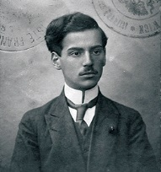
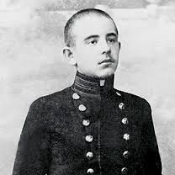
Писци епохе
Иво Андрић (1892–1975)
Мирослав Крлежа (1893–1981)

Slide 3
Упоредне биографије
Андрић
Крлежа
рођ. 9. X 1892. (отац Антун, мајка Катарина Пејић)
отац умире 1894, Иво одлази тетки у Вишеград и ту почиње школовање, од 1903. у гимназији у Сарајеву
1911. први објављени рад, песма у прози „У сумрак“
један од оснивача и председник покрета Млада Босна („Како радосно слутим дане великих дела, И диже се и гори хајдучка крв...“)
1912. уписује Мудрословни факултет у Загребу
рођ. 7. VII 1893 (отац Мирослав, мајка Ивана Дрожар)
отац живи све до 1952, синовљев однос према њему противречан; основну школу и гимназију похађа у Загребу
1908. похађа кадетску школу у Печују, преводи Ибзена и Петефија
1911. војна академија у Пешти („И најпослије... одбацио сам сабљу и постао књижевником“)

Slide 4
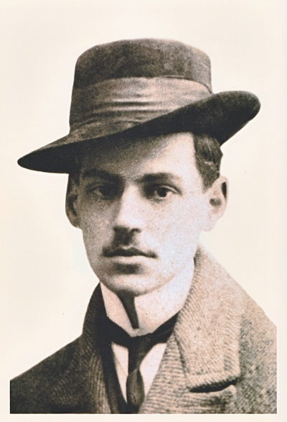
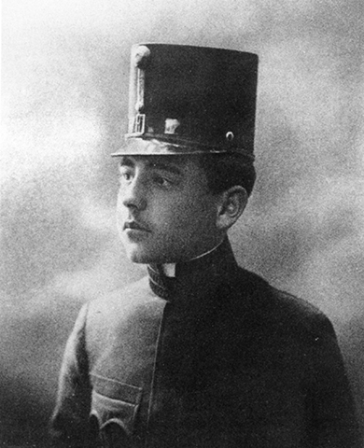
Андрић и Крлежа 1912.

Slide 5
Упоредне биографије
Андрић
Крлежа
1913. сусреће се с Кјеркегоровим делима; први знаци плућног обољења
1914. предавања из историје слуша у Кракову; појављује се Хрватска млада лирика и у њој 6 Андрићевих песама;
крајем јула, а после Видовданског атентата, ухапшен као припадник национално-револуционарне омладине; после Сплита, пребачен у тамницу у Марибору
1912. бежи с војне академије у Београд у жељи да се бори у Балканском рату („Србија... за којом смо чезнули као за другом обалом“); бива примљен „сумњичаво, неповјерљиво“
1913. друго бекство у Србију („Много је занесењака сањало о Београду као о максимали јужнословенског спасења“); осумњичен за шпијунажу
1914. први објављени радови (Легенда, Маскерата)

Slide 6
Упоредне биографије
Андрић
Крлежа
1915. пуштен из Марибора, стиже у Овчарево, код Травника, где принудно борави
1916. пребачен у Зеницу
мобилисан, али завршава у болници
1918. учествује у покретању и уређивању часописа Књижевни југ, у чијем издању се појављује Ex ponto
запослен у Секцији за организацију и агитацију Народног вијећа СХС
1915–1916. мобилисан као војни писар у Загребу
1916. после проблема с плућима послат на ратиште у Галицију
социјалдемократски оријентисан
1917. Хрватска рапсодија, Пан
1918. на банкету у част српских официра из Великог рата у Загребу јавно иступа против Славка Кватерника, команданта аустријске окупационе управе Београда

Slide 7
Упоредне биографије
Андрић
Крлежа
1919. секретар у Министарству вера; сели се у Београд („Клима је оштрија, али пријатнија него у Загребу. Имам много познаника али сам много сам.“)
1920. Пут Алије Ђерзелеза; дипломатска служба у Ватикану, затим наредних година следе Букурешт, Грац, Мадрид, Женева, Брисел, Берлин, Марсеј...
поводом похвала на рачун раних радова: „Ваља да напишем убрзо што друго, иначе пропадох у ништавилу признања...“
1918. Пјесме I, Пјесме II
1919. покреће Пламен; постаје члан КПЈ ; Пјесме III, Лирика; у Хрв. нар. казалишту демонстративно напушта једну представу, а у књизи Мој обрачун с њима бележи: „У знак протеста напустио је гледалипте заједно са мном и књижевник Иво Андрић...“
1920. Драма Галиција забрањена за извођење на дан проглашења Обзнане; Три кавалира госпођице Меланије
1921. Три домобрана, Барака Пет Бе, Краљевска угарска домобранска новела
пријатељство с Драгишом Васићем

Slide 8
Упоредне биографије
Андрић
Крлежа
1921. Немири
1924. Приповетке; докторира у Грацу с темом о културном животу Босне под османском влашћу
1925. смрт мајке
1926. постаје дописни члан САНУ (редовни од 1939)
1927. Аникина времена
1929. есеј „Гоја“
1931. Приповетке, друга књига
1922. драме Адам и Ева и Голгота
1923. „Вражји оток“; Лирика; Вучјак ; покреће часопис Књижевна република; заступа идеју балканске социјалистичке федерације републиканског типа
1925. боравак у Совјетском савезу (Излет у Русију, 1926)
1926. смрт мајке
1928. Господа Глембајеви; У агонији
1931. Леда; Књига пјесама

Slide 9
Упоредне биографије
Андрић
Крлежа
1933. одбија да уђе у Антологију новије хрватске лирике, заступајући „најшире гледиште јединства“
1934. на Коларцу држи предавање „Његош као трагични јунак косовске мисли“
1935. „Разговор са Гојом”
1937. помоћник министра иностраних дела
1939. опуномоћени представник у Берлину
1932. Повратак Филипа Латиновића
1933. „Предговор Подравским мотивима Крсте Хегедушића“
1934. с Миланом Богдановићем у Београду покреће часопис Данас; први сусрет с Ј. Б. Титом
1936. Баладе Петрице Керемпуха
1938. На рубу памети; Банкет у Блитви
1939. с М. Ристићем и другима покреће часопис Печат

Slide 10
Упоредне биографије
Андрић
Крлежа
1941–1945. живи и пише повучено у Београду („У садашњим изузетним приликама не могу да учествујем ни у каквим публикацијама“)
1946. председник Савеза књижевника Југославије, члан СКЈ
1948. Нове приповетке
1951. дописни члан ЈАЗУ
1954. Проклета авлија
1955. друштвене функције: члан председништва САНУ; члан савезне комисије за култ. везе с иностранством; члан академског савета ФНРЈ; члан савезне комисије за преглед филмова....
1941–1945. живи повучено у Загребу, не објављује ништа; забрањује извођење Господе Глембајевих; неколико пута хапшен под претњом смрћу
1945. један од покретача часописа Република
1949. потпредседник ЈАЗУ
1952. Дјетињство у Аграму ; говор на Конгресу књижевника у Љубљани
1953. отпочиње ангажман у ЈЛЗ
1956. Давни дани
1958. Савез књижевника кандидовао и Крлежу и Андрића за Нобелову награду

Slide 11

Никола Милошевић, Андрић и Крлежа као антиподи (1974)
„Намера нам је била да суочимо дела двојице писаца из истог временског периода, дела која се, по начину књижевног обликовања, што је могуће више разликују...“

Slide 14

George Steiner, Tolstoy or Dostoevsky: En Essay in Contrast (1960)
„Зашто ’Толстој или Достојевски’? Зато што покушавам да помоћу супротности испитам њихов домет и одредим природу њиховог генија. (...)
Између њих не постоји никаква несразмера у величини, обојица су титани.“

Slide 17
М. Крлежа, „О стопедесетогодишњици устанка“ (1954)
„Од почетка буне на дахије, пак до слома устанка, ова драма крварила је девет година. Шака раје у мрачном вихору пуне неизвјесности, крпе рањеног људског меса, цмарећи се од пожара у блату и у магли и гњијући на колчинама, ова се неписмена стихија од неколико тисућа опанака и кубура покренула против харача, ђумрука и кулука, да се нађе на челу догађаја који су јужнословјенске народе пронијели хисторијском позорницом као маркантну политичку појаву са јасно оцртаним идејама о ослобођењу и уједињењу.“

Slide 18
И. Андрић, „Његош као трагични јунак косовске мисли“ (1935)
„Ова је драма почела на Косову.
Љуба Ненадовић, иако и сам Србин, био је изненађен кад је видео у Црној Гори живу снагу косовске традиције, која је у тим брдима и после столећа била стварност, исто толико блиска и стварна као хлеб и вода. „Наша је правда на Косову закопана“, говорили су људи резигнирано и не помишљајући да је траже другим путем до онога који им косовски завет налаже. Као у најдревнијим легендама, које су увек и највећа људска стварност, сваки је на себи лично осећао историјску клетву која је „лафе“ претворила у „ратаре“, оставивши им у души „страшну мисао Обилића“, да тако живе разапети између своје „ратарске“, рајинске стварности и витешке, обилићевске мисли. Црна Гора и свет који је избегао у њена брда били су квинтесенција тога косовског мистерија.“

Slide 19
И. Андрић, „Његош као трагични јунак косовске мисли“ (1935)
„Ту је дакле почетак и Његошеве драме. Без овога би трагика Његошева живота била тешко разумљива. Његош је прототип косовског борца. И као песник, и као владалац, и као човек, он је чисто оличење косовске борбе, пораза и несаломљиве наде. Она је за Његоша живот сам. Она је исто тако предмет његове реалне и обазриве дипломатске преписке као што је предмет његовог главног песничког дела. У преписци са Русијом као и са Турцима, за њега је Косово један датум који утиче на све одлуке и решавање најконкретнијих питања. Формулишући своје захтеве, он почиње речима „од паденија нашега царства“. Он говори о Косову као о ма ком другом морално политичком аргументу, као о живом и пресудном фактору колективне и личне судбине. (…) И само у тој светлости разумљиви су судбина и дело Његошево.“

Slide 20
И. Андрић, „Његош као трагични јунак косовске мисли“ (1935)
„Са овим прологом, Његошева драма почиње стварно на Лучиндан, 18. октобра по старом, 1830. године. Уочи тога дана умро је владика Петар I Свети. (…) Раде Томов који је имао тада 19, по некима и само 17 година, отргнут је одједном од шетњи и поетских дискусија са својим оригиналним учитељем Симом Милутиновићем Сарајлијом и доведен пред манастир. (…) Од тога тренутка у томе премладом кнезу, који ће се убрзо показати као богодан песник и уман владалац, одиграваће се низ трагичних сукоба који ће огорчати и прекратити његов живот, али изоштрити његову мисао и подићи његов дух до висина до којих се издижу само највиши и најбољи духови света. (…)
Као на некој модерној позорници, у Његошу почињу да се одигравају истовремено и упоредо неколико трагичних сукоба које му доноси његов троструки позив: владике, владаоца и песника. Сваки од та три позива носио је у себи своје тешкоће, а сва три су се опет међусобно сударала и кршила и стварала тако нове противречности и сукобе у унутарњем и спољњем животу Његошевом.“

Slide 21
М. Крлежа, „О стопедесетогодишњици устанка“ (1954)
„На мировним конгресима (којих је на хисторијском карневалу почетком 19. стољећа било као сезонских маскирних балова – смијешан и жалостан безброј) нитко о патњама и страдању раје београдског пашалука није проговорио ни једне једине ријечи.
Покушали су све.(...) Љубиле су се руке великој господи (...) Те лажеш господи бечким грофовима, да си побавучке спреман пасји служити, те шаљеш генералима пуне кесе сребрњака... те пишеш писма и изјаве... спреман да се поклониш плавокрвним полубоговима у Бечу, Паризу или Москви (...) Јер је Некрст онај против кога се бориш сам самцат и голорук...“

Slide 22
М. Крлежа, „О стопедесетогодишњици устанка“ (1954)
„Има ли нетко на овоме свијету коме се нијесмо обратили у овој својој крвавој ствари? (...) Докле ћемо да се бијемо трешњевим топовима пред лицем ових европских и руских царева и докле ћемо да свој просјачки грош губимо у проклетим господским карташницама?
Нема никога нигдје и нико с нама неће (...) ми смо, брате, потпуно сами, и под османлијском демескињом гинемо већ трећу, пету, седму, девету годину...
Док смо Порти крвави харач плаћали, гинусмо као раја у опанку, а данас, у улози кнежевског достојанства, преварени од царских амбасада, препуштени својој властитој памети, немамо него властиту кљусину...“

Slide 23
М. Крлежа, „О стопедесетогодишњици устанка“ (1954)
„Из аустријске перспективе... Сви Илири су подмукли, претворљиви, троми и лијени, склони хајдучији и пљачки... презиру љепоту и науку, закржљале су човјекољубивости... јако развијених склоности за чарањем и магијом... итд, итд. (...)
Велики Бонапарте развија своју омиљену тему о александровском походу на Исток... Пошто је проучио организацију аустријске границе, одушевљен је прворазредним војничким материјалом...
По аустријском моделу цар Александар је будно бдио над балканским statis quo... И тај балкански рат руска империја отвара са патетичним прогласом на српски народ: ’Када се здружимо ми и ви шта све можемо постићи?’
Српски одговор на овај ’Ви и Ми’ звучи заносно као пјесма над остварењем давно очекиваног идеала:
Ви нас позивате у савез и заједничко војевање... што смо одувек желели и од свеблагога Творца молили: да се ви приближите нама. (...) Нећемо поштедети крви наше за славу Словена.“

Slide 24
И. Андрић, „Његош као трагични јунак косовске мисли“ (1935)
„Трагедија чији ток пратимо има своје тренутке помрачења и њен јунак своје тренутке слабости. (...)
Излаз је нађен. Трагедија, завршиће се као свака трагедија: пропашћу главног јунака и, доцније, победом његове мисли. (...)
И ту, наједном, као да се глас хармоније сфера нагло прелама у глас наше земље: у тестаменту почиње говор о цифрама, о државном новцу који оставља, и препоруке и клетве да се тим новцем право и паметно рукује и црногорска сиротиња храни и од зла брани; да се тако очува и не изневери косовска мисао.
Дакле увек до последњег тренутка и последњег акта воље, то исто дејство које га је, као што смо видели, пратило кроз цео живот. Увек, као на сликама старих мајстора, једна битка се бије на земљи а друга, упоредо, на небесима.“

Slide 25
И. Андрић, „Његош као трагични јунак косовске мисли“ (1935)
„Дошао је дан владичине смрти.
Био је опет сив јесенски дан, са истим оним декором, био је 18. октобар по старом, Лучиндан, око 10 часова пре подне, дакле исти дан и исти сат кад је пре двадесет и једну годину на истом месту, над мртвим Петром Првим, млади Раде Томов закалуђерен и проглашен за поглавара земље. (...)
Чудесном и прецизном геометријом судбине, трагични круг завршио се у тачки са које је кренуо. Видели сте, у овом кругу, као на Косову самом,
Све је свето и честито било
И миломе Богу приступачно.“

Slide 26
М. Крлежа, „О стопедесетогодишњици устанка“ (1954)
„Народи у хисторији нису моралне ни тјелесне константе и не треба их идеализирати у мисаоном или програматском смислу као да би били јединствени и цјеловити организми, који трају у простору и у времену по непромјенљивим законима. Народи подвргнути су трајним измјенама, пак према томе ни наши народи нису у том погледу никакав изузетак. (...)
Нема према томе напредних ни назадних народа, али тешка и окрутна борба у којој народи крваре кроз све цивилизације може да има прогресивни карактер. (...)
Ако постоји нека константа у хисторији јужнословјенских народа којима је судбина удијелила незавидну улогу да су се вјековног ропства ослободили тек јучер... онда је то управо константа јужнословјенске вјековне борбе за ослобођење. (...)
У оквиру тог вјековног процеса српски је устанак у свакоме погледу прогресиван сигнал наше хисторије, један од најславнијих барјака у дуготрајним биткама за уједињење наших народа...“

Slide 27
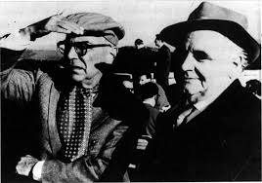
Иво Андрић и Мирослав Крлежа

